Slide 1
Programma regionale Valle d’Aosta FESR 2021-2027
12. Informativa sulle attività di comunicazione del PR Valle d’Aosta FESR 2021/2027
A cura dell’Autorità di Gestione FESR
Comitato di Sorveglianza PR Valle d’Aosta FESR 2021-2027
Bard, 20 novembre 2025

Slide 2

Inquadramento normativo
Regolamento europeo n. 2021/1060 e guide CE per gli Stati membri;
Strategia nazionale per raccontare una nuova idea d’Europa (doc. rilasciato dall’Agenzia per la Coesione Territoriale);
Linee guida per le attività di comunicazione dei Programmi relativi al ciclo 2021-2027;
Brand book VdA 2.0 ;
Strategia unitaria di comunicazione della Politica regionale di sviluppo
Approvata con deliberazione della Giunta regionale n. 1269/2024, la "Strategia unitaria di comunicazione della Politica regionale di sviluppo 2021/27", riunisce in un'azione comune, condivisa e integrata i diversi Programmi e interventi previsti per la Valle d'Aosta nella programmazione 2021/27;
Pubblicata, a giugno u.s., gara d’appalto, mediante procedura aperta, ai sensi dell’art. 71 del d.lgs. 36/2023, per l’affidamento del servizio di realizzazione di azioni di comunicazione nell’ambito della Politica regionale di sviluppo 2021/27.
Comitato di Sorveglianza PR Valle d’Aosta FESR 2021-2027 – 20 novembre 2025

Slide 3

Generali
- RAFFORZARE E INNOVARE LE ATTIVITÀ INTRAPRESE FINORA
Specifici
- PRESENTARE I RISULTATI DEI PROGETTI E GLI IMPATTI
- PROMUOVERE LE BUONE PRATICHE VALORIZZATE ATTRAVERSO I FONDI
- FORNIRE ADEGUATA VISIBILITÀ ALLE OPPORTUNITÀ DI FINANZIAMENTO
- CONSOLIDARE L'AZIONE VERSO I TARGET GIÀ RAGGIUNTI ED ESPLORARNE DI NUOVI
- SFRUTTARE AL MEGLIO TUTTI I CANALI DI COMUNICAZIONE, CON PARTICOLARE ATTENZIONE AI SOCIAL MEDIA
- TRADURRE IN MODO CHIARO, ESAUSTIVO ED IMMEDIATO INFORMAZIONI TECNICHE NON SEMPRE DI FACILE COMPRENSIONE
Obiettivi
Comitato di Sorveglianza PR Valle d’Aosta FESR 2021-2027 – 20 novembre 2025

Slide 4
✓ Assistenza tecnica per l’attuazione (redazione di piani esecutivi annuali, informative, report e guida per i beneficiari)
✓ Prodotti di comunicazione e creazione di contenuti (visual identity unitaria, roll up, video, servizi fotografici)
✓ Piano media (pagine intere a colori, banner e pubbliredazionali sulle testate on line)
✓ Comunicazione digital e social media management (pianificazione attività digital e social, creazione di contenuti, promozione delle pagine e di social media advertising)
✓ Organizzazione di eventi (periodici e sporadici)
✓ Supporto alla comunicazione (corso sulla comunicazione inclusiva ed efficace)
Macro aree d’azione finalizzate alla comunicazione integrata e coordinata dei Programmi a cofinanziamento europeo, statale e regionale
Comitato di Sorveglianza PR Valle d’Aosta FESR 2021-2027 – 20 novembre 2025

Slide 5

TARGET
BENEFICIARI
(effettivi o potenziali)
possono accedere alle opportunità
GRANDE PUBBLICO
popolazione valdostana a cui è rivolta la comunicazione “esterna”
MASS MEDIA
soggetti, che per professione o funzione, sono capaci di riverberare l’informazione e rilanciarla
STAKEHOLDER
portatori di interesse, gruppo di soggetti da coinvolgere attivamente in azioni di informazione
Comitato di Sorveglianza PR Valle d’Aosta FESR 2021-2027 – 20 novembre 2025

Slide 6
Strumenti di comunicazione
sito web
(“L’Europa in Valle d’Aosta” https://new.regione.vda.it/europa)
canali digitali
(account social istituzionali, newsletter, podcast)
stampa e media
(comunicati stampa, conferenze stampa, spazi informativi su quotidiani/settimanali, spot televisivi/radiofonici)
pubblicazioni
(video, locandine, manifesti o affissioni, brochure informative o infografiche)
eventi
(workshop, webinair, seminari, manifestazioni)
Comitato di Sorveglianza PR Valle d’Aosta FESR 2021-2027 – 20 novembre 2025

Slide 7

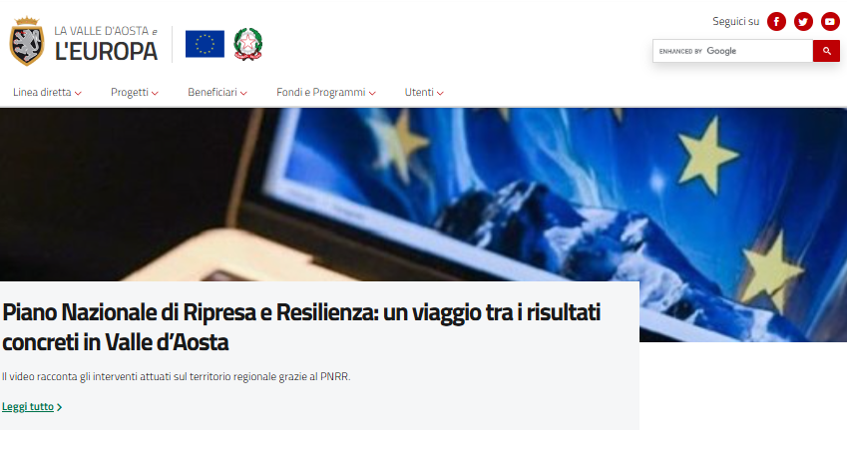


Sito WeB – Sezione FESR
Bandi/avvisi
Informazioni sui progetti approvati
Sezione dedicata Comitato di Sorveglianza
Pagina sulle regole della comunicazione
Contatti
https://new.regione.vda.it/europa/europa
Comitato di Sorveglianza PR Valle d’Aosta FESR 2021-2027 – 20 novembre 2025

Slide 8





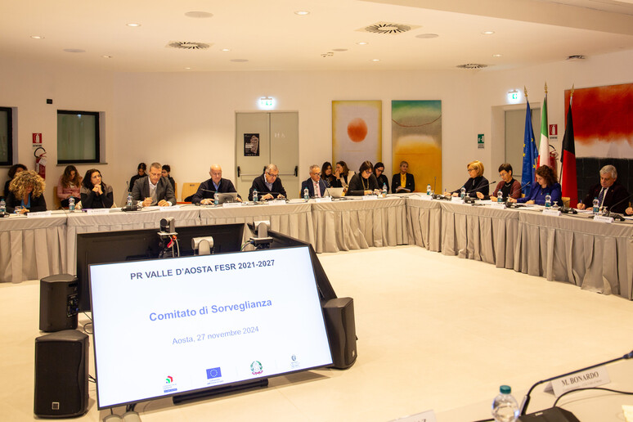
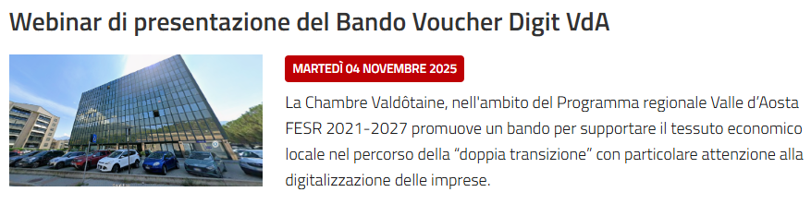


pubblicazioni
digital/social
appuntamenti
stampa
Comitato di Sorveglianza PR Valle d’Aosta FESR 2021-2027 – 20 novembre 2025

Slide 9

Attuazione in sintesi
Implementazione sito web con notizie, info e appuntamenti
Calendario degli inviti a presentare proposte: pubblicato regolarmente sul sito web e aggiornato periodicamente
Divulgazione: eventi e rubriche TV
Trasparenza: dati sull'attuazione del programma trasmessi alla Commissione - pubblicate le trasmissioni dei dati ex art. 42 Reg. (UE) 2021/1060
Attività didattica: erogata a studenti universitari presso l’ateneo valdostano
Lista delle operazioni: aggiunto widget dal portale OpenCoesione
Piano di comunicazione: gara in espletamento per l’attuazione dei servizi collegati (Progetto di AT)
Partecipazione alle reti:
INFORM EU della Commissione europea
INFORM ITA (Coesione Comunica) del DPcoeS
Lavoro integrato e in sinergia con:
EU Direct Vallée d’Aoste
GDL comunicazione della politica regionale di sviluppo
Beneficiari: supporto per apposizione emblemi e loghi sul materiale di comunicazione e nuova grafica poster/targhe adeguata sulla base del Brand book 2.0
Operazioni di importanza strategica (OIS): pagina web dedicata e in aggiornamento
Comitato di Sorveglianza PR Valle d’Aosta FESR 2021-2027 – 20 novembre 2025

Slide 10

Operazioni di Importanza Strategica (OIS) anche chiamati «Progetti Europa 27»
Inquadramento
Definizione: operazione che fornisce un contributo significativo al conseguimento degli obiettivi di un programma e che è soggetta a particolari misure di sorveglianza e comunicazione (Art. 2.5, Reg. 1060/2021);
Notifica: L’AdG quando seleziona un’operazione di importanza strategica, essa informa la Commissione entro 1 mese e le fornisce tutte le informazioni pertinenti a tale operazione. (Art. 73.5, Reg. 1060/2021);
Avanzamento: Il CdS esamina i progressi compiuti nell’attuare operazioni di importanza strategica (Art. 40.g, Reg. 1060/2021);
Comunicazione: I soggetti beneficiari per le operazioni di importanza strategica organizzano un evento o un’attività di comunicazione, coinvolgendo in tempo utile la Commissione e l’autorità di gestione (Art. 50.e, Reg. 1060/2021).
Comitato di Sorveglianza PR Valle d’Aosta FESR 2021-2027 – 20 novembre 2025

Slide 11


Operazione di Importanza Strategica (OIS) selezionata dall’AdG nell’ambito del PR
Progettualità rientranti nell’operazione (OIS multi-intervento):
“Valle d’Aosta Web - VdAWeb”
“Valle d’Aosta Doc – VdADoc”
“Valle d’Aosta Pay - VdAPay”
Adempimenti: Comunicare le OIS
Comunicazione alla CE tramite SFC (in data 03/09/2024 rif. Ares(2024)6240077);
Creazione pagina WEB;
Evento: Vedrà il coinvolgimento dei beneficiari, dell’AdG e della CE. Si prevede di organizzarlo nella fase conclusiva delle progettualità;
VIDEO-racconto alla rubrica «L'Europa e noi» della TGR Rai Valle d’Aosta;
Incontro illustrativo “Valle d’Aosta Pay - VdAPay”
Comitato di Sorveglianza PR Valle d’Aosta FESR 2021-2027 – 20 novembre 2025

Slide 12

MISURAZIONE DI INDICATORI COMUNI DI OUTPUT E DI RISULTATO DA PROGRAMMA
ITABAROMETRO
VERIFICA IN ITINERE DEL LIVELLO DI RAGGIUNGIMENTO DEGLI OBIETTIVI GENERALI DELLA STRATEGIA
Le azioni di comunicazione del PR rientrano nel monitoraggio a cui è sottoposta la Strategia unitaria di comunicazione
Comitato di Sorveglianza PR Valle d’Aosta FESR 2021-2027 – 20 novembre 2025

Slide 13

Per approfondimenti o informazioni
Sito web Canale Europa (link: https://new.regione.vda.it/europa/europa)​
Autorità di gestione FESR VDA (e-mail: adg.fesr@regione.vda.it)
Responsabile della comunicazione FESR VDA (e-mail: l.gullone@regione.vda.it)
Comitato di Sorveglianza PR Valle d’Aosta FESR 2021-2027 – 20 novembre 2025

Slide 14
GRAZIE PER L’ATTENZIONE
Comitato di Sorveglianza PR Valle d’Aosta FESR 2021-2027
Bard, 20 novembre 2025

